Slide 1
CÔNG NGHỆ
GIEO HẠT VÀ TRỒNG HOA TRONG CHẬU
(Tiết 3)

Slide 2
KHỞI ĐỘNG

Slide 3
THỢ SĂN HẠT DẺ

Slide 4
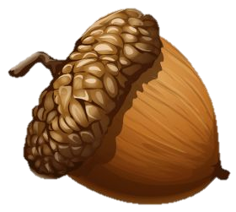
Gieo hạt trong chậu gồm có mấy bước ?
A
B
4 bước
5 bước
C
D
3 bước
2 bước

Slide 5
Sai mất rồi!!!

Slide 6
Đúng rồi!
+1

Slide 7
Trồng cây hoa trong chậu gồm mấy bước ?
A
B
5 bước
2 bước
C
D
3 bước
4 bước

Slide 8
Sai mất rồi!!!

Slide 9
Đúng rồi!
+1

Slide 10
Khi gieo hạt và trồng cây hoa trong chậu cần ?
A
B
Đảm bảo vệ sinh môi trường
Đảm bảo sạch sẽ
C
D
Đảm bảo an toàn lao động
Cả B, C đều đúng

Slide 11
Sai mất rồi!!!

Slide 12
Đúng rồi!
+1

Slide 13
NO BỤNG RỒI!!!

Slide 14
Hình Thành Kiến Thức, Kĩ Năng Mới

Slide 15
Hoạt động 4
Thực hành trồng cây hoa mười giờ trong chậu

Slide 16
a. Yêu cầu sản phẩm
– Các cây hoa được trồng trong chậu cách đều nhau.
– Giá thể được nén chặt vừa phải và cách miệng chậu khoảng 2 cm – 5 cm.
– Giá thể lấp vừa kín gốc và rễ cây.
– Giá thể được tưới đủ ẩm sau khi trồng cây.

Slide 17
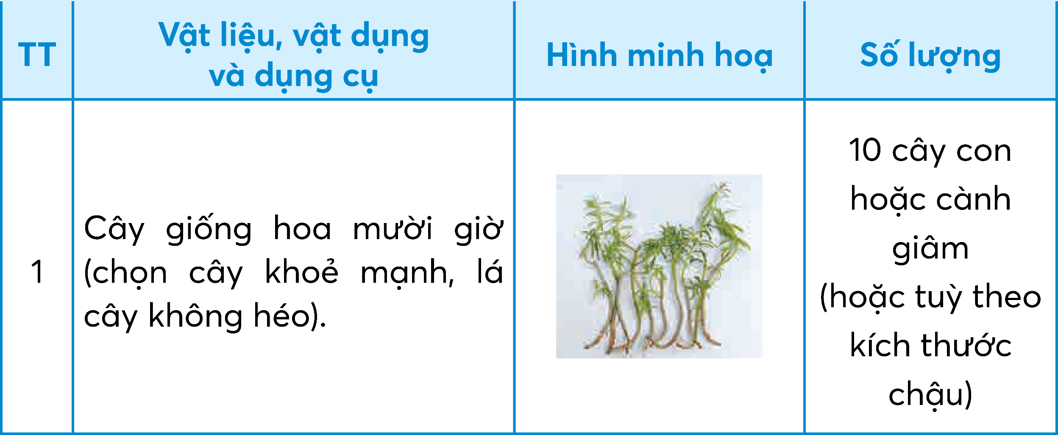
b. Chuẩn bị vật liệu, vật dụng và dụng cụ

Slide 18
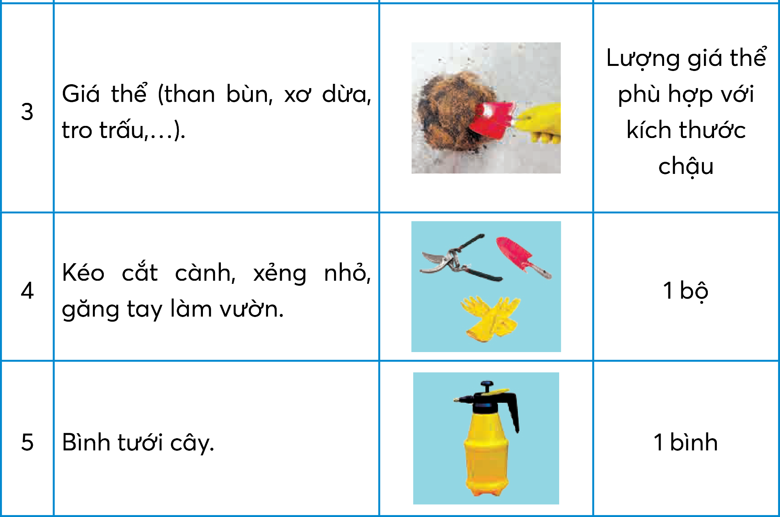

Slide 19
Tìm hiểu các bước trồng cây hoa mười giờ trong chậu
THẢO
LUẬN
NHÓM
BỐN

Slide 20
Cùng chia sẻ
Các nhóm lắng nghe, nhận xét và bổ sung

Slide 21
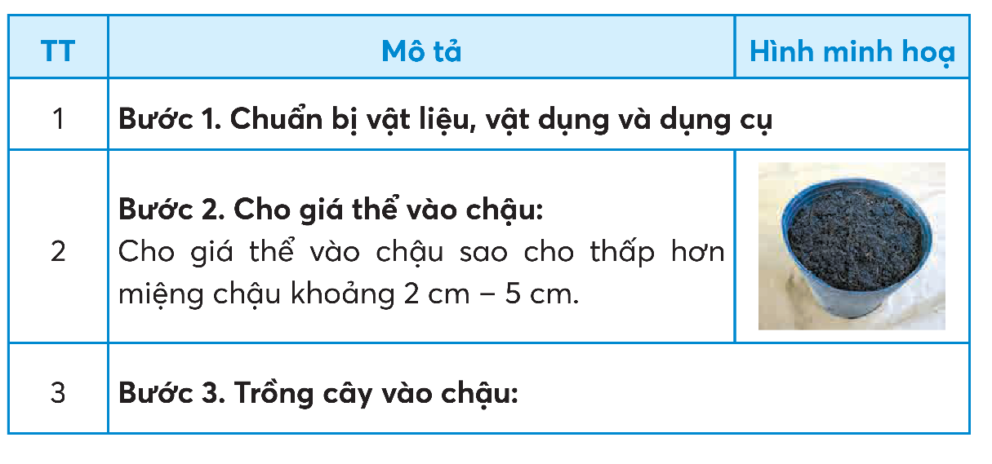
c. Các bước trồng cây hoa mười giờ trong chậu

Slide 22
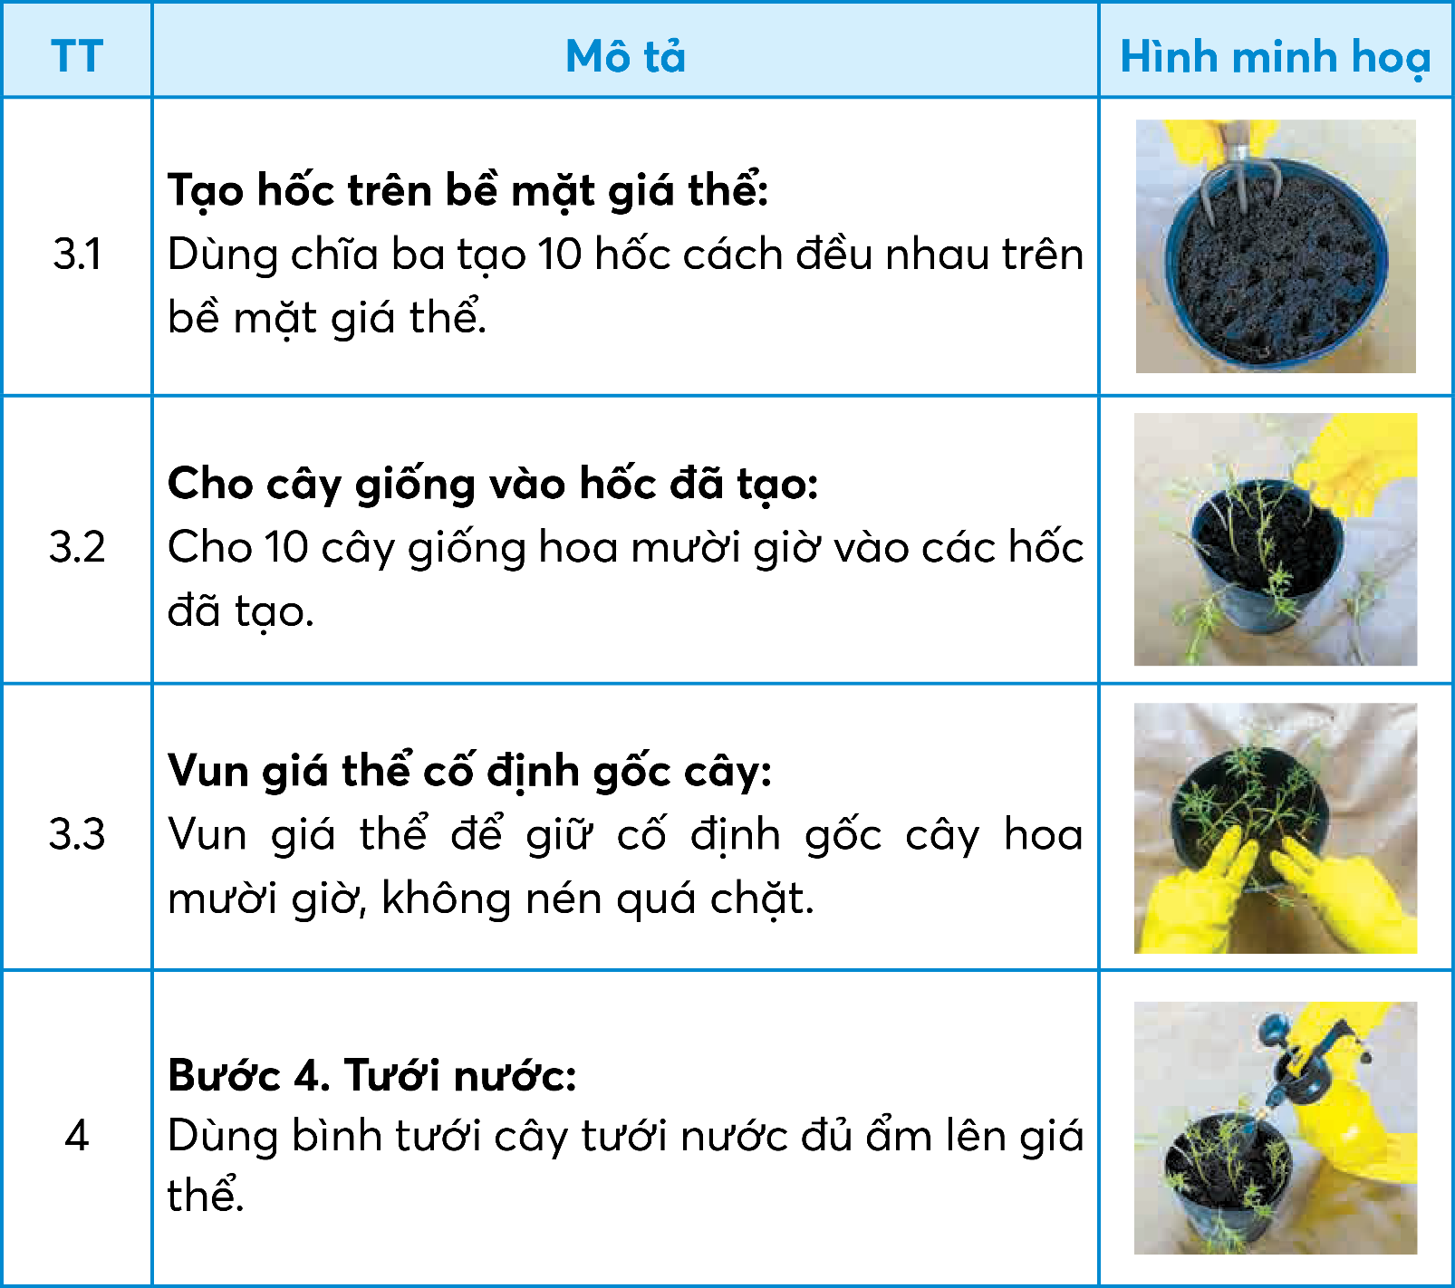

Slide 23
Thực hành trồng cây hoa mười giờ trong chậu
THẢO
LUẬN
NHÓM
BỐN

Slide 24
Cùng chia sẻ
Các nhóm trưng bày kết quả thực hành
Thu gom vật liệu, vật dụng, dụng cụ và vệ sinh chỗ thực hành

Slide 25
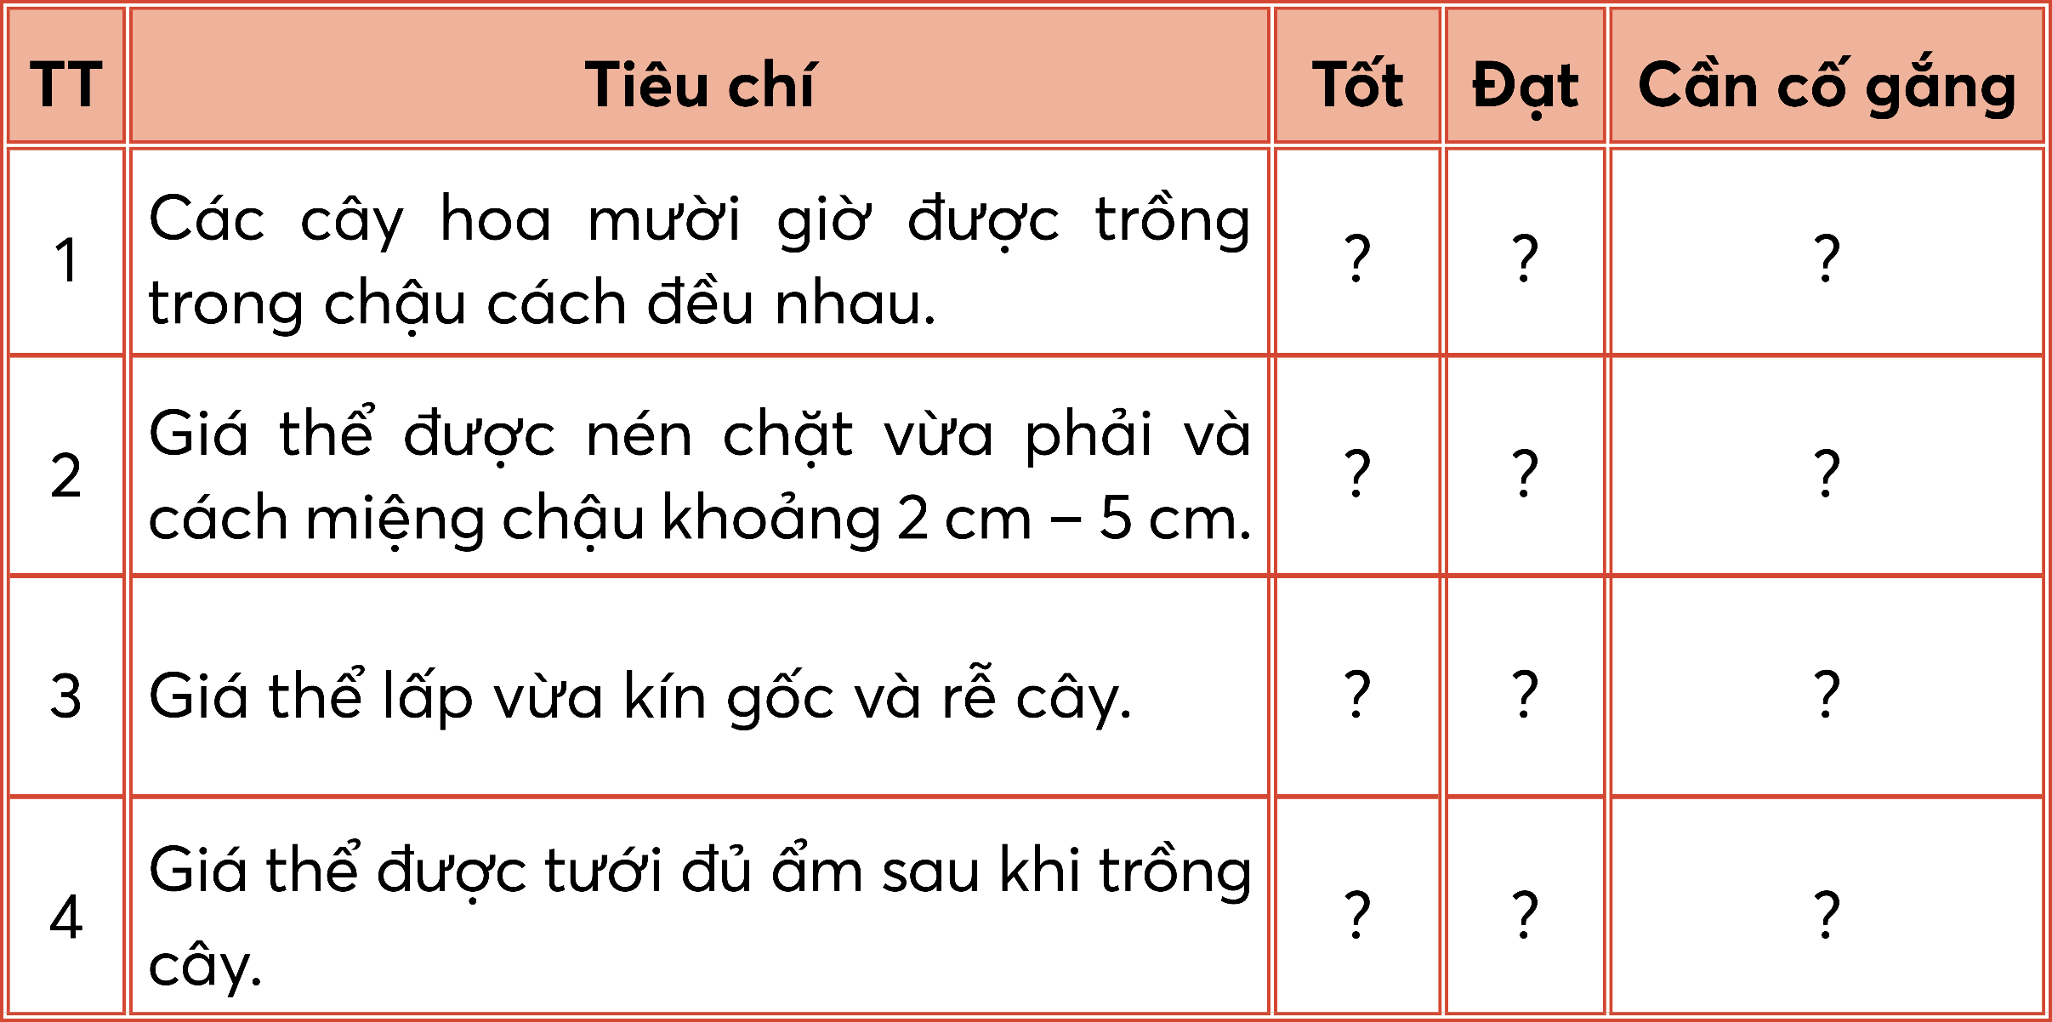
d. Trưng bày và đánh giá sản phẩm theo các tiêu chí sau :

Slide 26
- Sau khi trồng cây, cần đặt chậu cây vào nơi có bóng râm đến khi cây ra rễ hoặc chồi.
- Đảm bảo an toàn lao động và vệ sinh khu vực thực hành khi trồng hoa.

Slide 27
LUYỆN TẬP

Slide 28
Em hãy sắp xếp các bước gieo hạt trong chậu được mô tả dưới đây theo thứ tự hợp lý
b. Chuẩn bị vật liệu, vật dụng và dụng cụ
a. Tưới nước
c. Gieo hạt
d. Cho giá thể vào chậu

Slide 29
Em hãy sắp xếp các bước gieo hạt trong chậu được mô tả dưới đây theo thứ tự hợp lý
1
b. Chuẩn bị vật liệu, vật dụng và dụng cụ
2
d. Cho giá thể vào chậu
3
c. Gieo hạt
4
a. Tưới nước

Slide 30
Em hãy sắp xếp các hình theo đúng số thứ tự và gọi tên các bước trồng hoa trong chậu

Slide 31
Bước 1 : Chuẩn bị vật liệu, vật dụng và dụng cụ
Bước 2 : Cho giá thể vào chậu
Bước 3 : Trồng cây hoa vào chậu
Bước 4 : Tưới nước

Slide 32
VẬN DỤNG

Slide 33
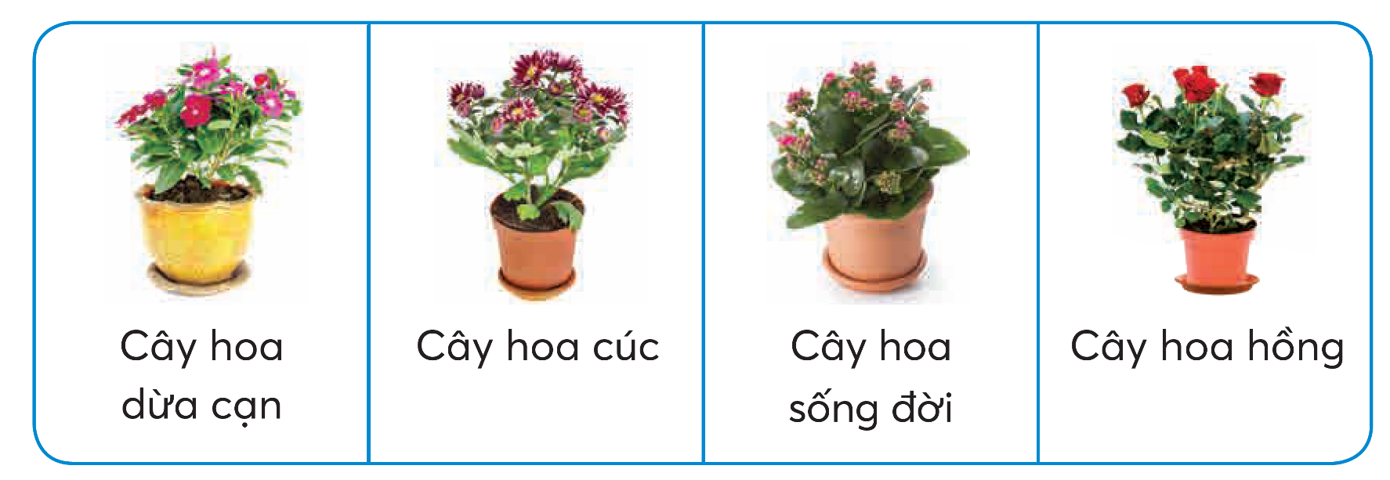
Em hãy tìm hiểu và trồng một chậu hoa theo gợi ý dưới đây để trang trí góc học tập của mình. Em có thể sử dụng các vật liệu tái chế như chai, lọ,… có trong gia đình để làm chậu hoa.

Slide 34
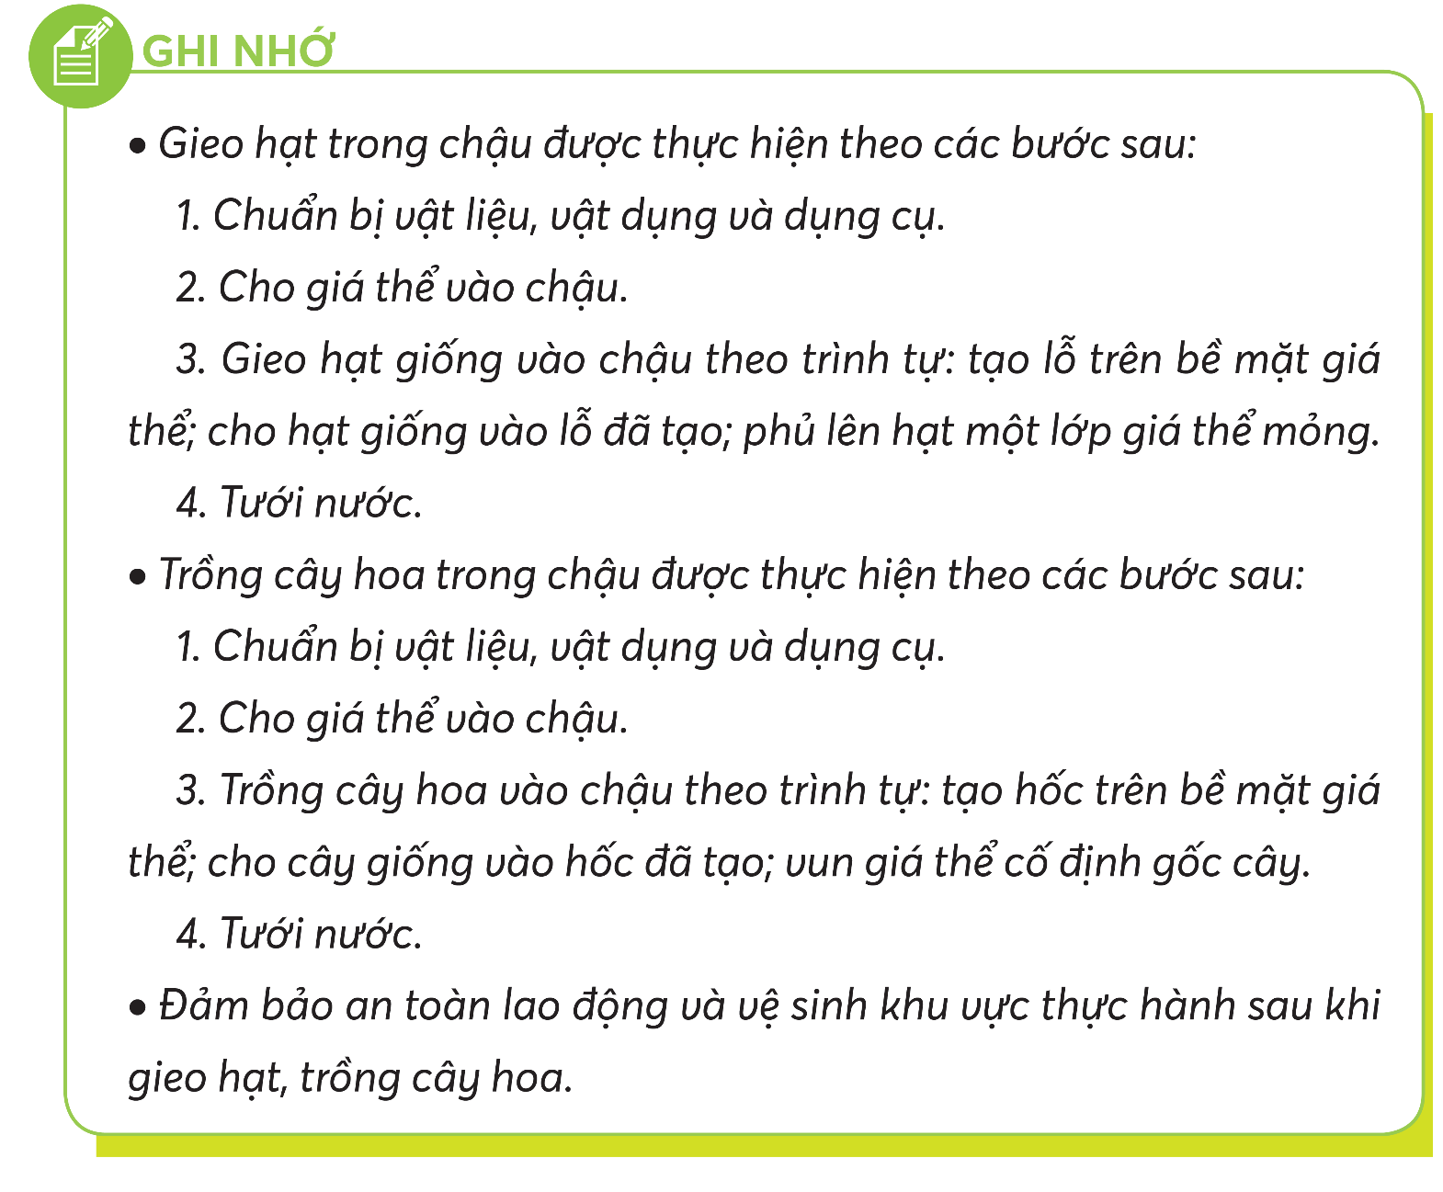
Em hãy trình bày tóm tắt các bước gieo hạt và trồng hoa trong chậu

Slide 35
TẠM BIỆT VÀ HẸN GẶP LẠI

